Slide 1
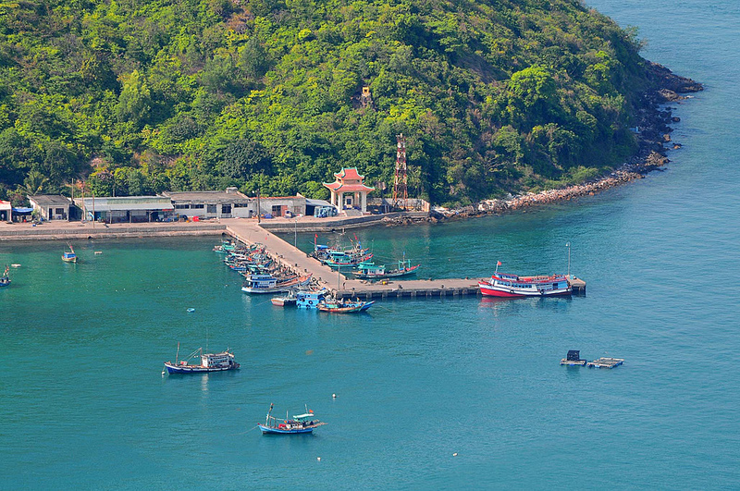
Chào mừng Thầy và các bạn đến với đặc sản Kiên Giang

Slide 2
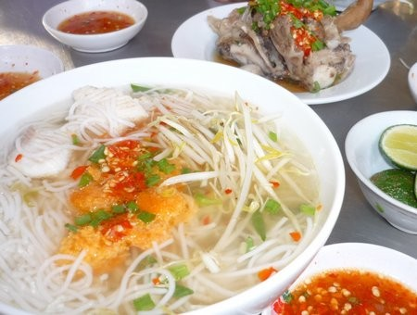
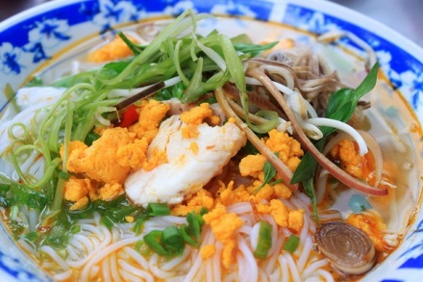
Đặt sản Kiên Giang gây thương nhớ với món bún cá

Slide 3
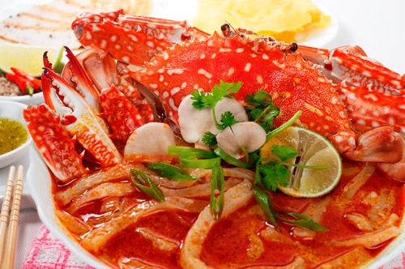
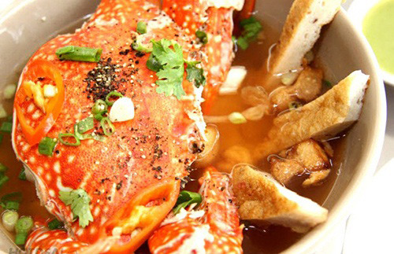
Món bánh canh ghẹ chả

Slide 4
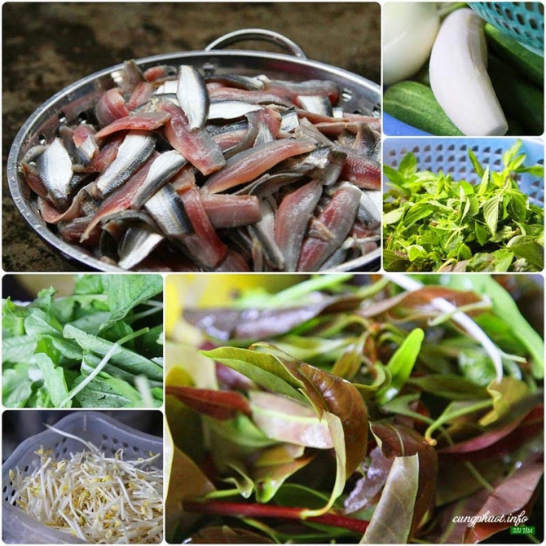
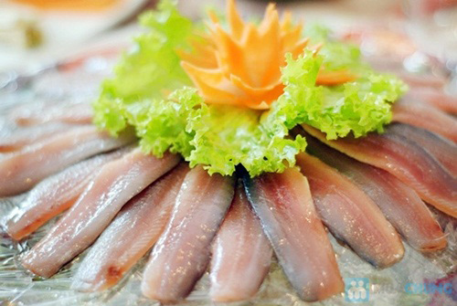
Gỏi cá Trích hương vị biển

Slide 5
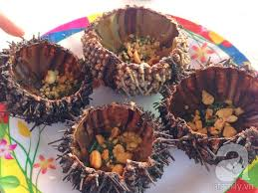
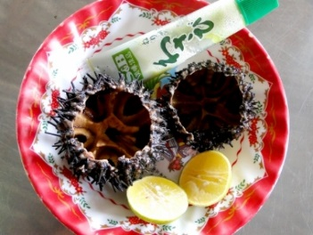
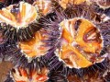
Món Nhum Phú Quốc

Slide 6
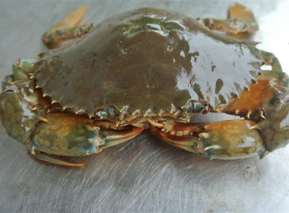
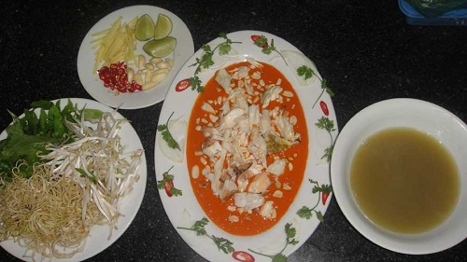
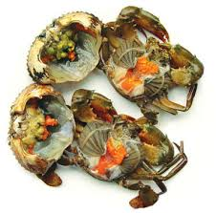
Tiết canh cua lạ mà ngon

Slide 7
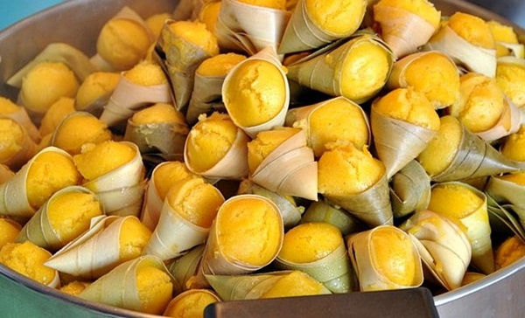
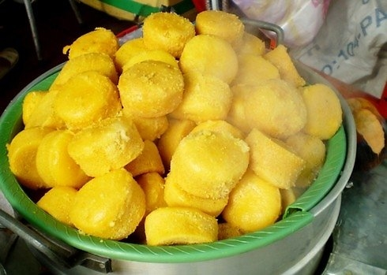
Bánh thốt nốt lá tre

Slide 8
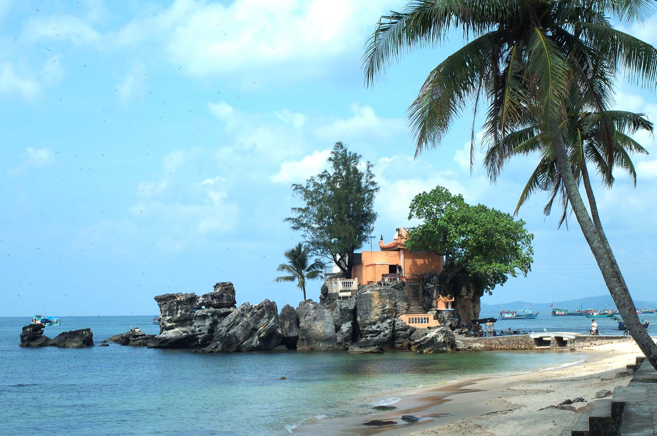
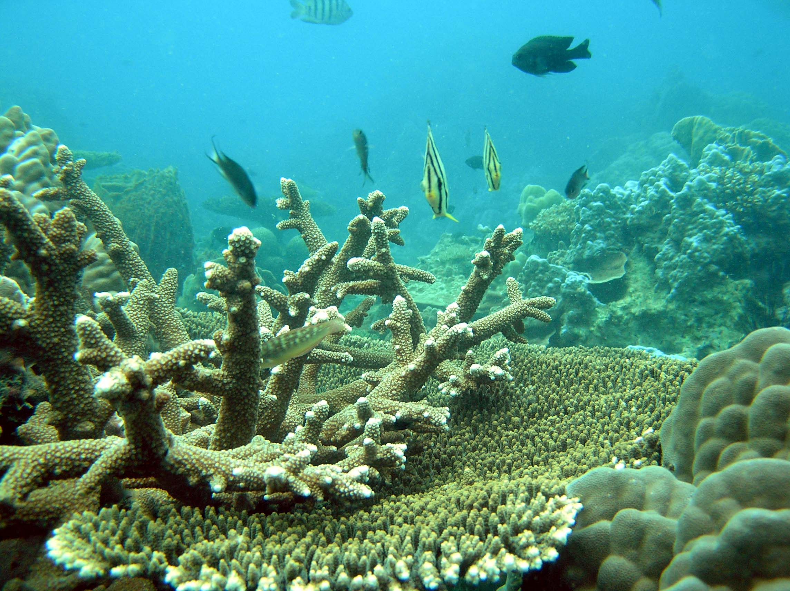
Vẻ đẹp của Phú Quốc

Slide 9
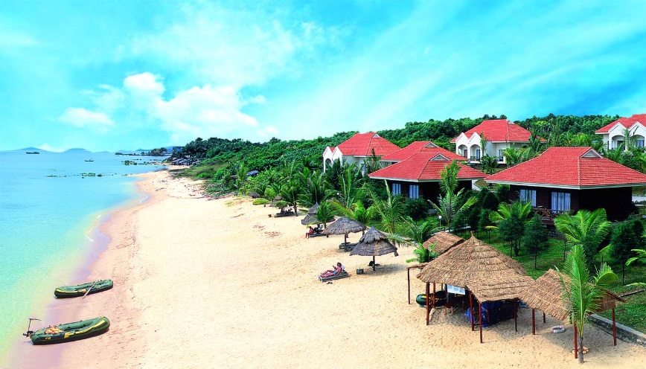

Đảo Ngọc ở Phú Quốc

Slide 10
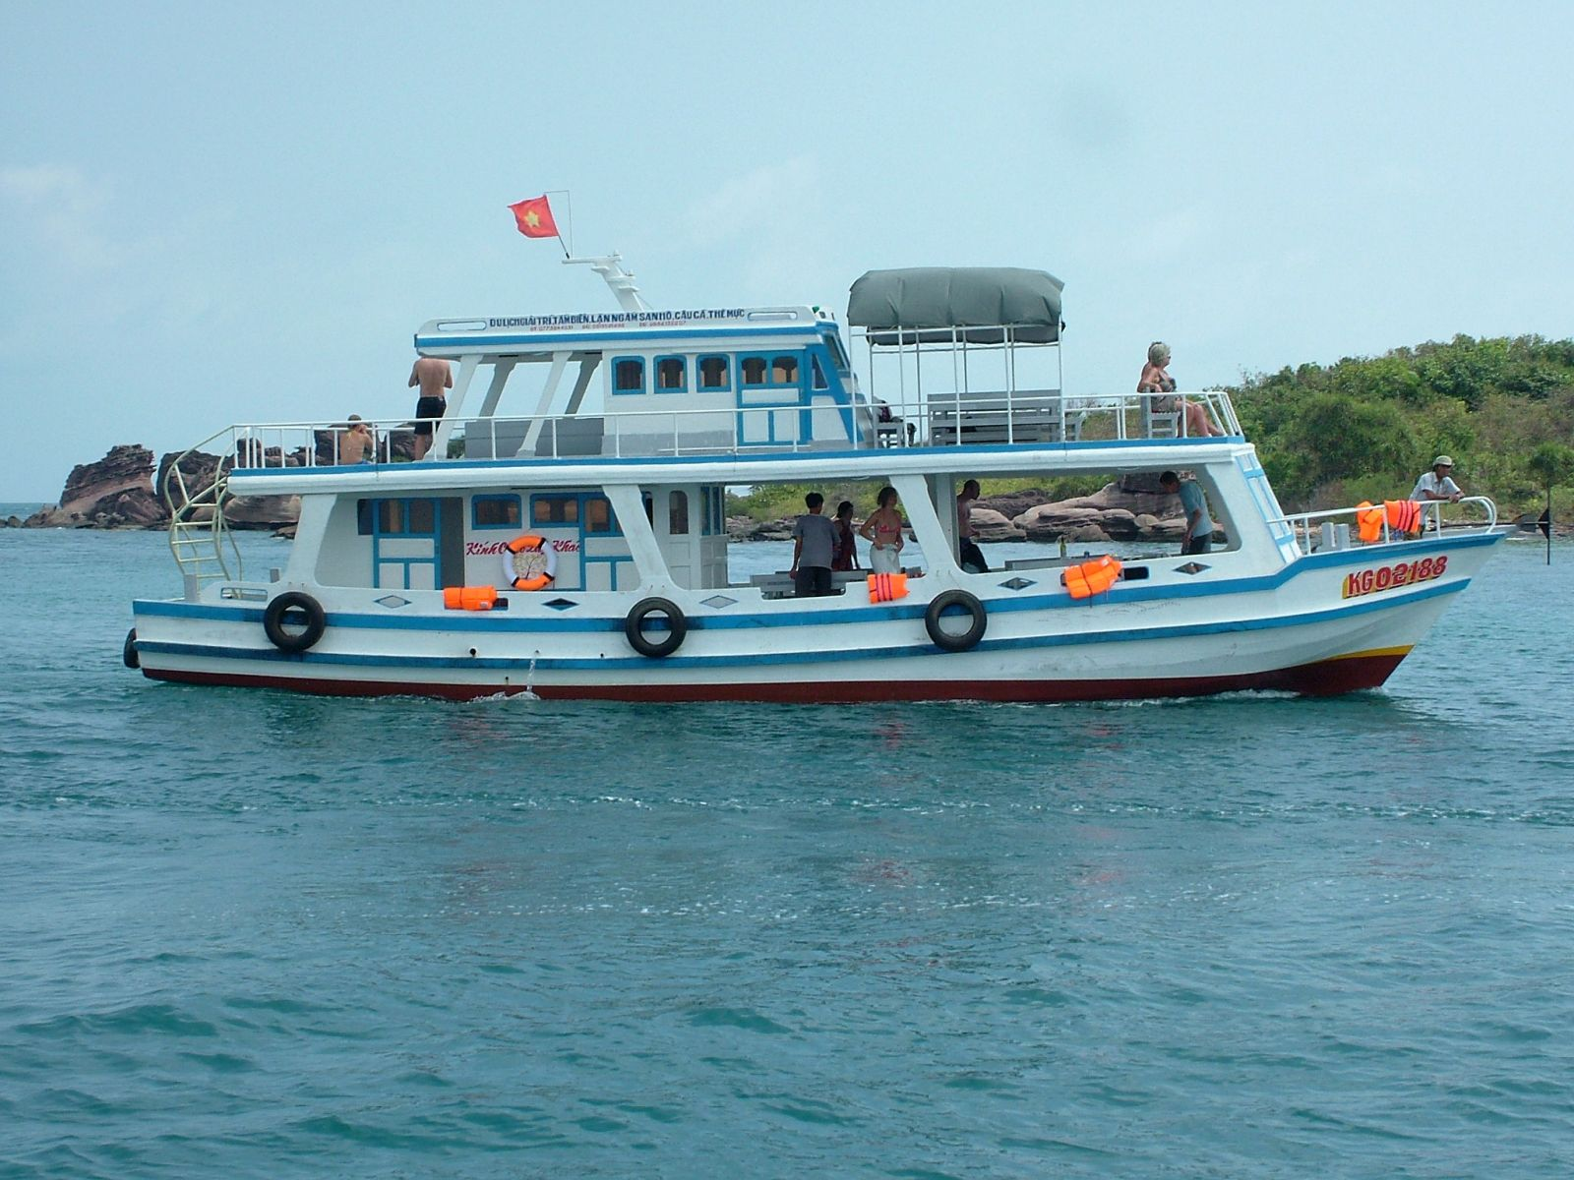
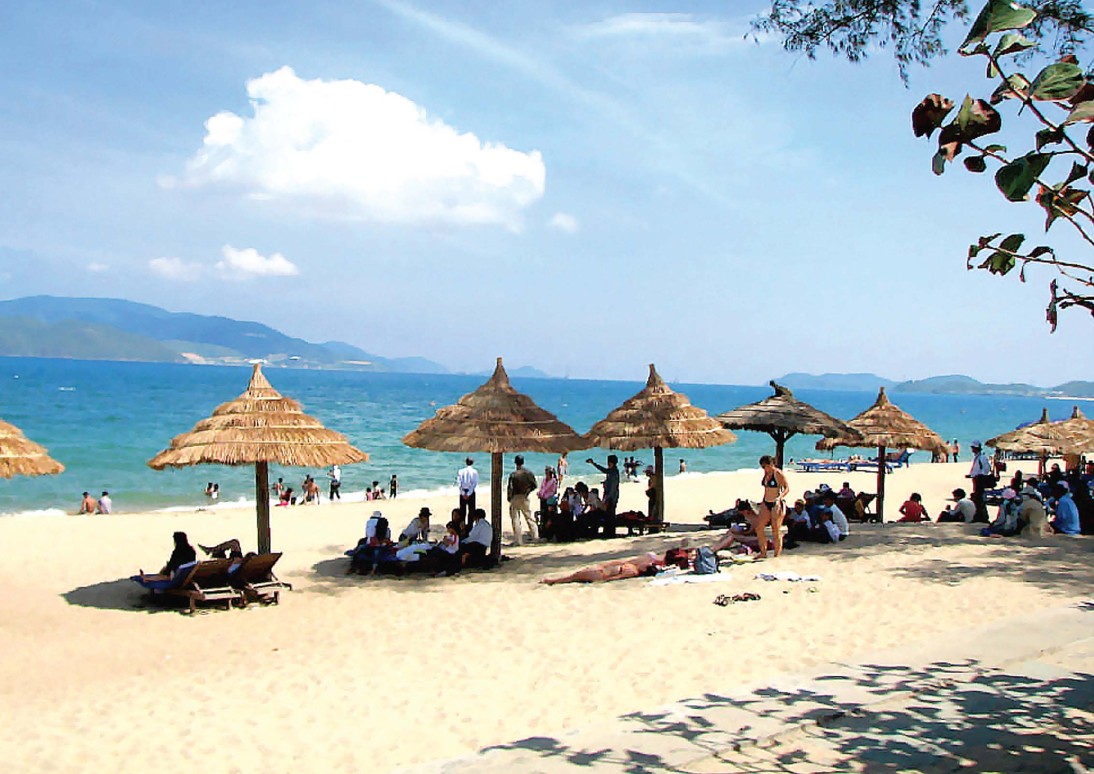
Thuyền du lịch cùng hành khách tắm biển

Slide 11


Khách sạn 5 sao và bể tắm nước ngọt

Slide 12
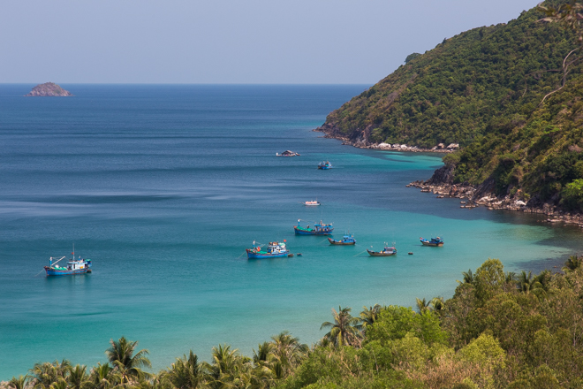
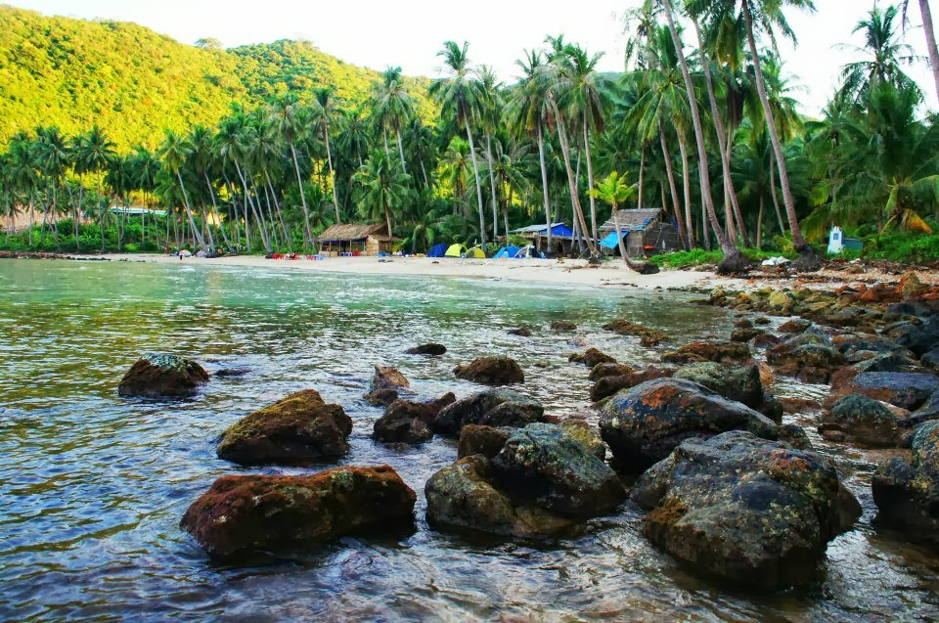
Hoang sơ vẻ đẹp quần đảo Nam Du

Slide 13
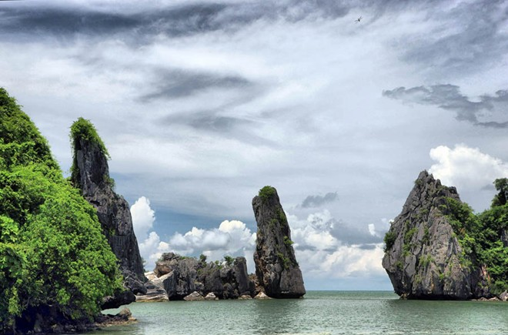

Hòn phụ tử nổi tiếng ở Hà Tiên

Slide 14
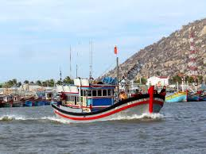
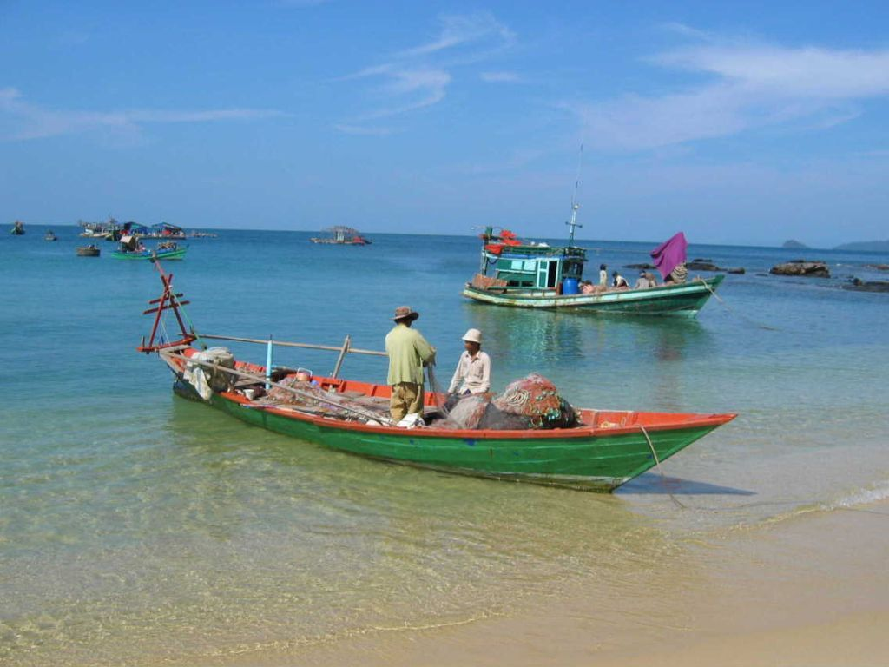
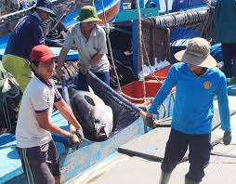
Người dân mưu sinh đánh bắt cá

Slide 15
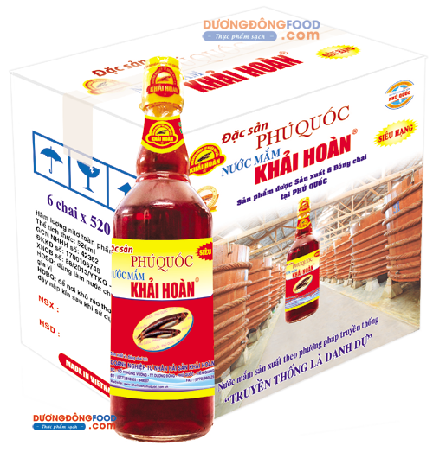
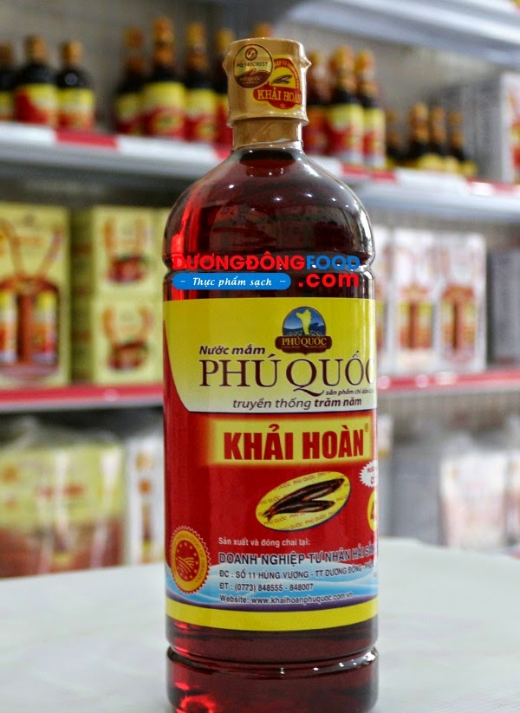
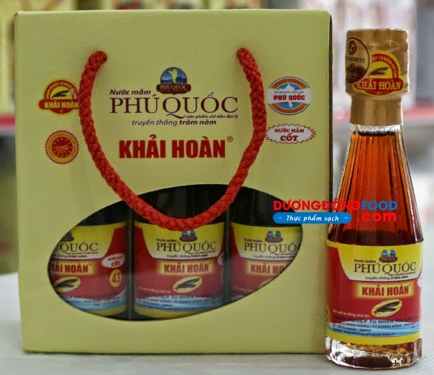
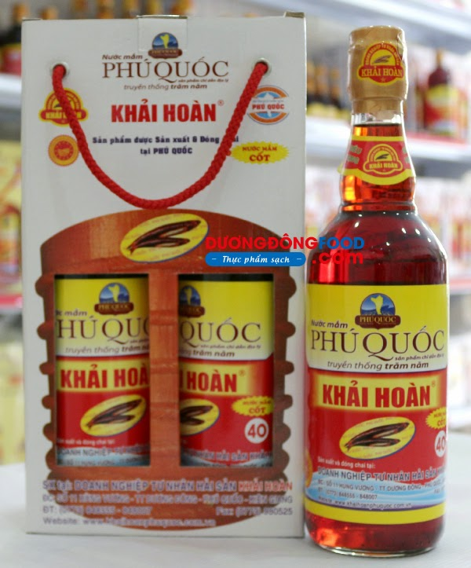
Nước mắm Phú Quốc

Slide 16

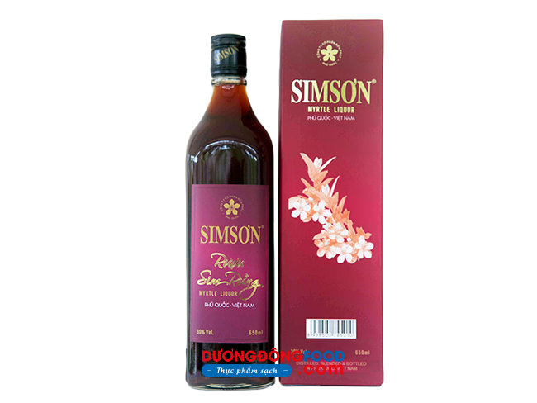
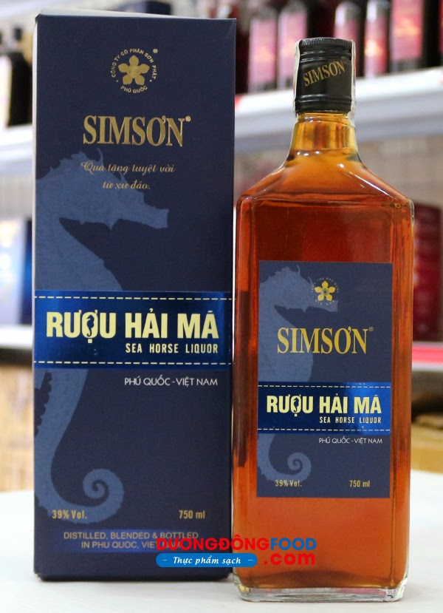
Rượu Sim Phú Quốc

Slide 17
Phần giới thiệu về quê hương Kiên Giang đến đây em xin hết. Có dịp mời Thầy ghé qua Phú Quốc Quê hương em thư giãn cùng thưởng thức món ngon và điều đặc biệt tại Kiên Giang

